Slide 1
Documentación Avanzada
Manuales de Usuario y APIs con JavaDoc (Clase 10)

Slide 2
Leer vs. Escribir Código
Un ingeniero de software dedica 10 veces más tiempo a leer código existente que a escribir código nuevo. Si no documentamos el proyecto hoy, será incomprensible mañana.

Slide 3
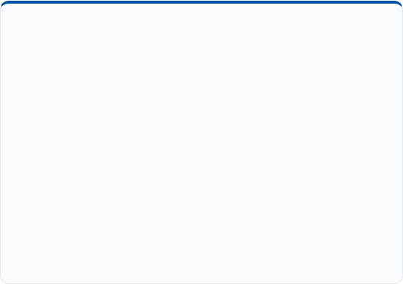
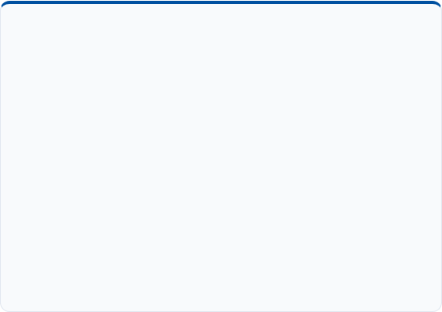
Dos Audiencias, Dos Manuales
El Manual de Usuario
El Manual Técnico (API)
Orientado al Cliente Final (Ej. el veterinario o recepcionista).
Orientado a Otros Desarrolladores y Arquitectos.
•
Responde al "Cómo funciona por dentro".
•
Responde al "Cómo usarlo".
•
Lenguaje altamente técnico (Clases, Patrones).
•
Lenguaje natural, sin jerga de código.
•
Se enfoca en parámetros, tipos de datos y conexiones a bases de datos.
•
Se enfoca en clics, flujos de pantalla y resultados esperados.

Slide 4

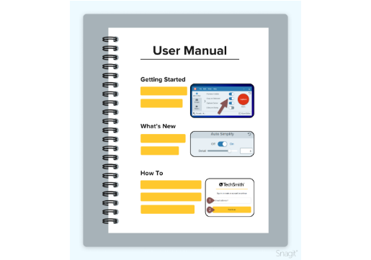
El Manual de Usuario
Estructura Efectiva
El cliente no tiene acceso al código Java. El manual de usuario debe ser una guía paso a paso, frecuentemente visual, que viva en el README.md o en una Wiki externa.
Debe incluir:
•
Prerrequisitos (Ej. Instalar Java 17).
•
Cómo arrancar la aplicación.
•
Flujos comunes (Ej. "Pasos para registrar un paciente").
•
Sección de resolución de errores (Troubleshooting).

Slide 5
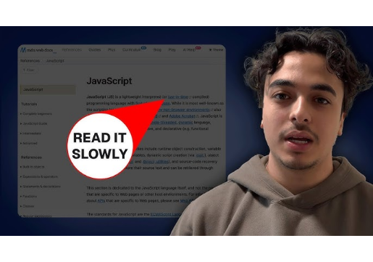
El Estándar JavaDoc
Documentación Viva
En el pasado, los manuales técnicos se hacían en Word y quedaban obsoletos al día siguiente. Hoy, la documentación vive dentro del código.
JavaDoc es una herramienta oficial que extrae comentarios con formato especial (/** ... */) directamente del código fuente y genera automáticamente un sitio web navegable en HTML.

Slide 6
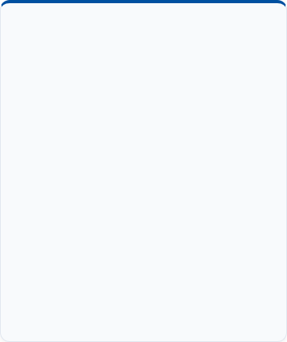





Sintaxis Fundamental de JavaDoc
Doble Asterisco
@param
@return
Un comentario tradicional usa // o /*. Para que el compilador sepa que es documentación técnica pública, DEBE iniciar con /**.
Etiqueta usada antes de un método para explicar qué datos exactos de entrada (argumentos) está esperando el sistema, sus límites o formatos obligatorios.
Etiqueta usada para explicar la salida del método. ¿Qué objeto devuelve? ¿Devuelve null en caso de error? El desarrollador debe saberlo.

Slide 7
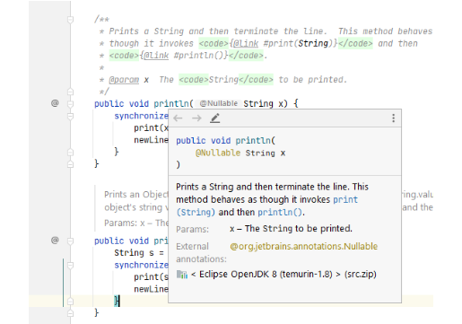
Anatomía en el Código
El Comentario Perfecto
Un comentario profesional debe situarse justo antes de la firma del método o clase.
Ejemplo Real:

Slide 8
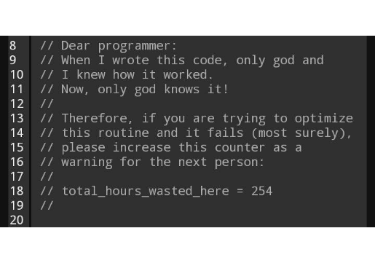
Buenas Prácticas (Clean Code)
El "Por Qué", no el "Qué"
El error más común de un programador novato es explicar la sintaxis. El código bien escrito (Clean Code) se explica por sí mismo.
•
❌ Mal: // Suma 1 a la variable i
•
✅ Bien: // Incrementa i para saltar la validación del usuario administrador temporalmente
Documenta decisiones de negocio, intenciones arquitectónicas y reglas inusuales.

Slide 9
Inicio del Taller
Abran su proyecto VetCare.
Vamos a embeber el Manual Técnico en nuestro código con etiquetas JavaDoc y redactaremos un Manual de Usuario rápido en Markdown.

Slide 10




Image Sources
https://www.techsmith.com/wp-content/uploads/2023/01/user-manual-image2-911x1024.png
Source: www.techsmith.com
https://i.ytimg.com/vi/9I5HrOPaARc/hq720.jpg?sqp=-oaymwEhCK4FEIIDSFryq4qpAxMIARUAAAAAGAElAADIQj0AgKJD&rs=AOn4CLBBLn9nP74qSBvMfS77Q_2LKijLWA
Source: www.youtube.com
https://i.sstatic.net/CFcSZ.png
Source: stackoverflow.com
https://miro.medium.com/v2/resize:fit:1400/0*4nW0lxKhJ8g0d9CB
Source: medium.com

